Slide 1



UOG Journal Club: Junio 2016
Medición de bolsa única o índice de liquido amniótico como prueba evaluatoria para predecir pronostico adverso en embarazo (SAFE trial): ensayo abierto, multicentrico, aleatorizado controlado
S Kehl, A Schelkle, A Thomas, A Puhl, K Meqdad, B Tuschy, S Berlit, C Weiss,
C Bayer, J Heimrich, U Dammer, E Raabe, M Winkler, F Faschingbauer, MW Beckmann, M Sutterlin
Volumen 47, numero 6, Fecha: Junio (paginas 674–679)
Journal Club slides preparadas por Dr Shireen Meher
(UOG Editor para practicantes)

Slide 2
Bolsa única o ILA como prueba de evaluación
S Kehl et al., UOG 2016
Introducción
El volumen de liquido amniótico es una parte integral en la valoración del bienestar fetal.
La estimación del volumen del liquido amniótico se realiza midiendo ya sea el índice de liquido amniótico (ILA) o medición vertical de bolsa única mas profunda (SDP).
No hay consenso en cual es el mejor método para valorar el volumen de liquido amniótico.
RCTs muestran que ambas técnicas son malos predictores de resultados perinatales adversos en mujeres de alto riesgo, post-termino e intraparto
Hay poco conocimiento de la utilidad de estas técnicas en embarazos de termino y de bajo riesgo.
Notes:
2

Slide 3
Bolsa única o ILA como prueba de evaluación
S Kehl et al., UOG 2016
Objetivo del estudio
Determinar, en ambos embarazos de alto y bajo riesgo, que técnica para estimar volumen de líquido amniótico (ILA o SDP) es la mejor prueba para predecir resultados adversos en el embarazo.
Notes:
3

Slide 4
Bolsa única o ILA como prueba de evaluación
S Kehl et al., UOG 2016
Métodos
Diseño de estudio
  Multicentrico, ensayo abierto aleatorizando controlado (RCT)
Lugar
  Cuatro hospitales en Alemania (Julio 2012 hasta Septiembre 2013)
Participantes
  Incluidas: mujeres con embarazo único de termino en presentación cefálica, que se presentan para parto o evaluación pre-labor.
  Excluidas: mujeres con cesárea anterior, ruptura prematura de membranas, sin evaluación ultrasonográfica en los últimos 7 días, malformaciones fetales estructurales/cromosómicas, muerte fetal intrauterina, placenta previa o cualquier contraindicación para parto vaginal.

Slide 5
Bolsa única o ILA como prueba de evaluación
S Kehl et al., UOG 2016
Métodos
Intervención
  Mujeres se aleatorizan a medición de ILA o SDP para estimación de volumen de liquido amniótico
  El diagnostico de oligohidramnios (ILA ≤5.0 cm o ausencia de SDP que mida por lo menos 2 × 1 cm) se continuo con inducción de labor.
Resultado primario
  Admisión en el postparto a unidad de cuidados intensivos neonatales (NICU)
Otros resultados:
  Tasa de muerte perinatal, oligohidramnios, inducción de labor (por oligohidramnios o sin indicación especifica), pH <7.10 de arteria umbilical, score de Apgar a los 5 minutos <7, liquido amniótico tenido de meconio, cardiotocografia anormal, necesidad de muestra sanguínea fetal de cuero cabelludo, parto instrumentado y cesárea.

Slide 6
Bolsa única o ILA como prueba de evaluación
S Kehl et al., UOG 2016
Métodos
Aleatorización
  Secuencia de asignación 1:1 generada por computadora, en sobres opacos sellados consecutivamente enumerados.
Calculaciones estadísticas
  Software SAS, con pruebas estadísticas pre-especificadas, Valor-P < 0.05 para significancia estadística, RR con Intervalo de Confianza del 95%.
Tamaño de la muestra
  La reducción de la tasa de admisión en la UCIN postparto del 5% utilizando el método ILA al 2,5% con la técnica SDP requirió un tamaño de muestra de 804 para ambos grupos (suponiendo α = 0,05, potencia = 0,80 y tamaños de grupo iguales). Permitiendo el desgaste, la inscripción prevista era de 500 en cada brazo.

Slide 7

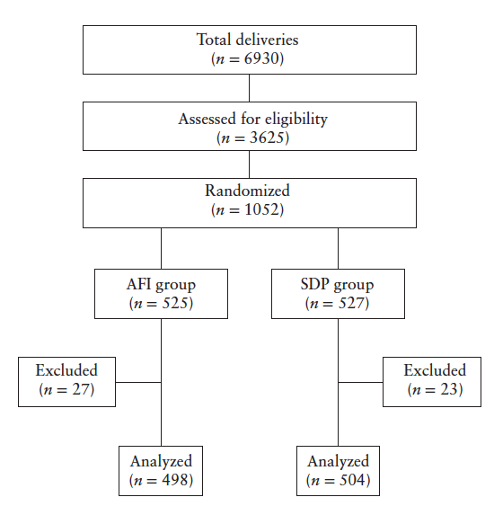
Bolsa única o ILA como prueba de evaluación
S Kehl et al., UOG 2016
Results: flowchart
Sin medición de liquido amniótico <7 días antes de parto = 16
Desviación del protocolo de estudio = 5
Atendido en hospital diferente = 6
Sin medición de liquido amniótico = 16
Desviación del protocolo de estudio = 6
Atendido hospital diferente = 1
Notes:
7

Slide 8
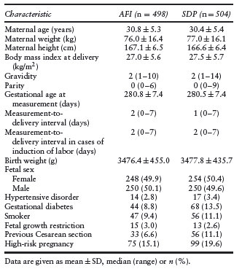
Bolsa única o ILA como prueba de evaluación
S Kehl et al., UOG 2016
Resultados
Características de base
En el grupo ILA, pocas mujeres tenían
diabetes gestacional
antecedente de cesárea previa

Slide 9
Bolsa única o ILA como prueba de evaluación
S Kehl et al., UOG 2016
Resultados
Resultado primario: admisión postparto a UCIN
  No hubo diferencia significativa entre los grupos ILA y SDP
  4.2% (n=21) vs 5.0% (n=25); RR, 0.85 (95% CI, 0.48–1.50); P=0.57
Resultado secundario con diferencias estadísticamente significativas
  Riesgo aumentado en el diagnostico de oligohidramnios en el grupo ILA
  (9.8% (n=49) vs 2.2% (n=11); RR, 4.51 (95% CI, 2.37–8.57); P<0.01
  Riesgo aumentado en inducción de labor por oligohidramnios en el grupo ILA
  (12.7% (n=33) vs 3.6% (n=10); RR, 3.50 (95% CI, 1.76–6.96); P<0.01
  Riesgo aumentado de CTG anormal en el grupo ILA
  (32.3% (n=161) vs 26.2% (n=132); RR, 1.23 (95% CI, 1.02–1.50); P=0.03

Slide 10
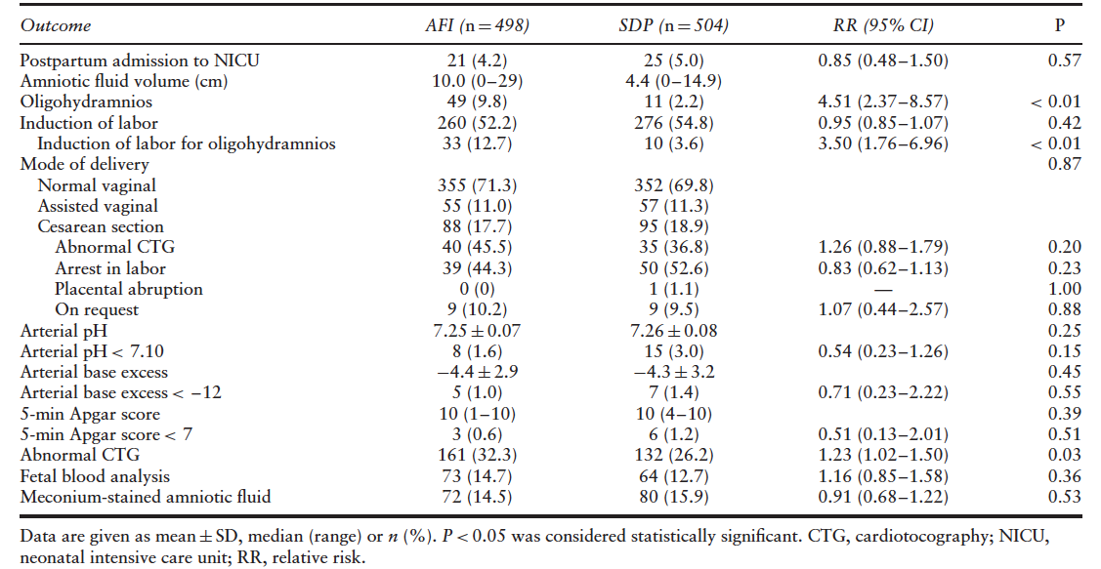
Bolsa única o ILA como prueba de evaluación
S Kehl et al., UOG 2016
Notes:
10

Slide 11
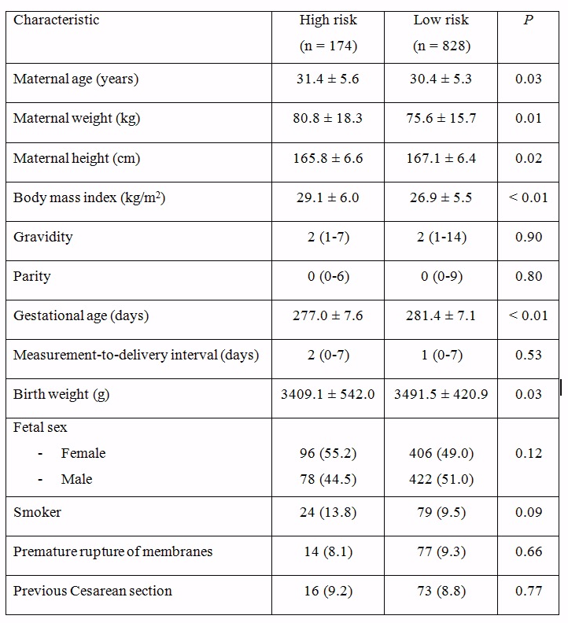
Bolsa única o ILA como prueba de evaluación
S Kehl et al., UOG 2016
Análisis de subgrupo: características de mujeres alto riesgo vs bajo riesgo
Embarazos de bajo riesgo: 828
Embarazos de alto riesgo: 174
Comparado a mujeres con un embarazo de bajo riesgo, mujeres con embarazo de alto riesgo fueron:
mayores (P=0.03)
pequeñas (P=0.02)
mas sobrepeso (P<0.01)
en gestaciones tempranas (P<0.01)

Slide 12
Bolsa única o ILA como prueba de evaluación
S Kehl et al., UOG 2016
Resultados: embarazos de alto riesgo vs bajo riesgo
En embarazos de bajo riesgo
  Diagnostico aumentado de oligohidramnios usando ILA 9.9% vs 2.0%; RR 5.03 (95% CI, 2.39–10.58))
  Mas inducciones de labor para oligohidramnios usando ILA 15.3% vs 3.9%; RR, 3.89 (95% CI, 1.84–8.27))
  Mas casos de pH arterial < 7.10 observados en SDP 3.5% vs 1.2%; RR, 0.34 (95% CI, 0.12–0.94))
En embarazos de alto riesgo
  Ninguno de los hallazgos anteriores fueron significativamente diferentes entre los grupos ILA y SDP
  La única diferencia significativa entre los grupos ILA y SDP fue un pH arterial mas bajo en el grupo ILA (7.25 ± 0.08 vs 7.28 ± 0.07)

Slide 13
Bolsa única o ILA como prueba de evaluación
S Kehl et al., UOG 2016
Discusión
Ni la técnica ILA ni SDP fue superior en la predicción de resultados adversos en el embarazo.
Utilizando el método ILA resultó en aumento en el diagnostico de oligohidramnios, y la subsecuente inducción de labor por oligohidramnios.
CTG anormal se observo mas frecuente utilizando ILA comparada con la técnica SDP.
En embarazos de bajo riesgo, la tasa de oligohidramnios fue mas alta con ILA comparada a la medición SDP, pero esto no fue significativamente mayor en embarazos de alto riesgo – posiblemente debido al tamaño de muestra menor en el grupo.
En embarazos de bajo riesgo, un pH de arteria umbilical < 7.10 fue encontrado mas frecuente cuando se uso la técnica SDP. Ya que el exceso de base arterial < –12.0 y la puntuación de Apgar a los 5-min < 7 no fue diferente entre los grupos, este hallazgos no se considero clínicamente relevante.
Notes:
13

Slide 14
Bolsa única o ILA como prueba de evaluación
S Kehl et al., UOG 2016
Discusión: comparación con otros estudios
Una revisión Cochrane demostró similarmente
  Método ILA para vigilancia fetal aumento el riesgo para inducción de labor (RR, 1.92 (95% CI, 1.50–2.46); 4 ensayos; 2138 embarazos)
  No hubo diferencia entre los dos grupos para la tasa de admisión a UCIN (RR, 1.04 (95% CI, 0.85–1.26); 5 ensayos; 3226 bebes)
La revisión Cochrane también encontró aumento en el riesgo de cesárea por distres fetal cuando se usaba la técnica ILA (RR, 1.46 (95% CI, 1.08–1.96)). Este estudio encontró un aumento en el riesgo de CTG anormal pero no de cesárea.
  Como había más mujeres con diabetes gestacional y cesárea previa en el grupo SDP, sigue siendo posible que la tasa de cesárea podría haber sido mayor en este estudio en el grupo AFI si estos factores de riesgo estuvieran balanceados en los dos grupos.

Slide 15
Bolsa única o ILA como prueba de evaluación
S Kehl et al., UOG 2016
Conclusiones
El uso del método ILA en la evaluación obstétrica rutinaria resultó con mas mujeres diagnosticadas con oligohidramnios y siendo inducidas por volumen de liquido amniótico anormal sin mejorar el resultado perinatal.
El método SDP es por ende un método favorable para estimar volumen de liquido amniótico, especialmente en población con embarazos de bajo riesgo.

Slide 16
Bolsa única o ILA como prueba de evaluación
S Kehl et al., UOG 2016
Perspectivas futuras
Hay una necesidad de explorar métodos alternativos para valoración de volumen de liquido amniótico que tenga una mayor correlación con resultados adversos perinatales.
Puntos de discusión
Debería de abandonarse el uso de la técnica de ILA para la valoración de volumen de liquido amniótico, para ambos embarazos de bajo y de alto riesgo?
Cual es la significancia clínica de una tasa aumentada de CTG observada con el método de ILA en este estudio y el aumento de cesáreas por distres fetal en la revisión Cochrane? Sera que ILA estará detectando una población mas vulnerable de bebes?
Notes:
16

